Slide 1


PESQUISA DE SATISFAÇÃO
BARUERI | SP
1°SEMESTRE DE 2024

Slide 2
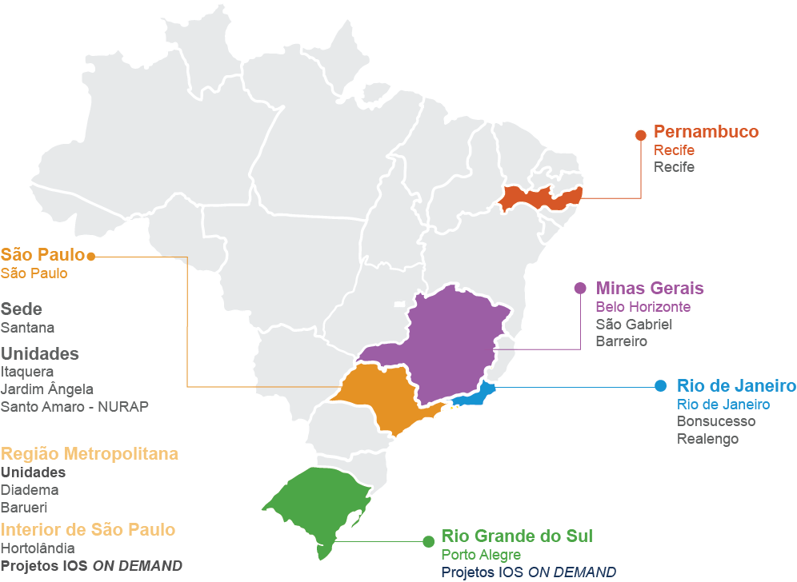

Atuação
Somos responsáveis por contratar a equipe e montar a infraestrutura para as aulas nas Unidades próprias.
O atendimento em nossas Unidades é feito por meio de parcerias com outras Organizações Sociais, empresas privadas, escolas e universidades que cedem espaço físico de salas e laboratórios de informática.

Slide 3


No que acreditamos
Acreditamos no protagonismo juvenil e na inclusão social do jovem por meio da educação e do trabalho, elementos fundamentais para o desenvolvimento de uma nação.
Trabalhamos para que as oportunidades de formação profissional e vagas de emprego sejam oferecidas de maneira igualitária.
Pessoas com acesso a oportunidades educacionais e profissionais têm suas vidas transformadas e replicam essas mudanças em suas famílias e comunidades.

Slide 4


Como você conheceu o IOS?

Slide 5

Instrutor(a) de T.I.

Slide 6

Monitor(a) de T.I.

Slide 7
Professor(a) de Extensão

Slide 8
Professor(a) de Extensão

Slide 9
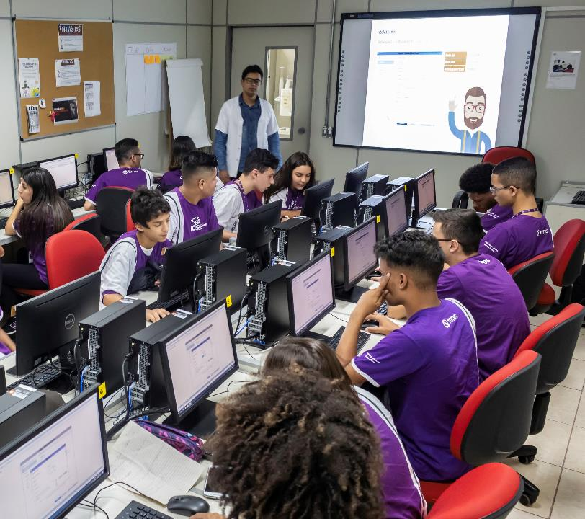
Material Didático e Plataforma Online

Slide 10
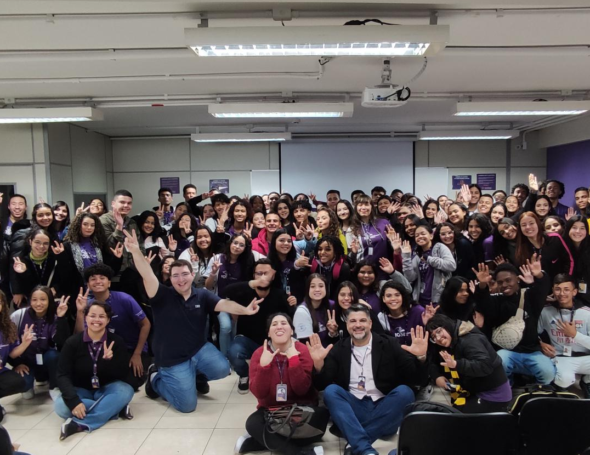
Palestras e Eventos

Slide 11

Avaliação Da Equipe Psicossocial

Slide 12

Curso EAD e Semipresencial

Slide 13
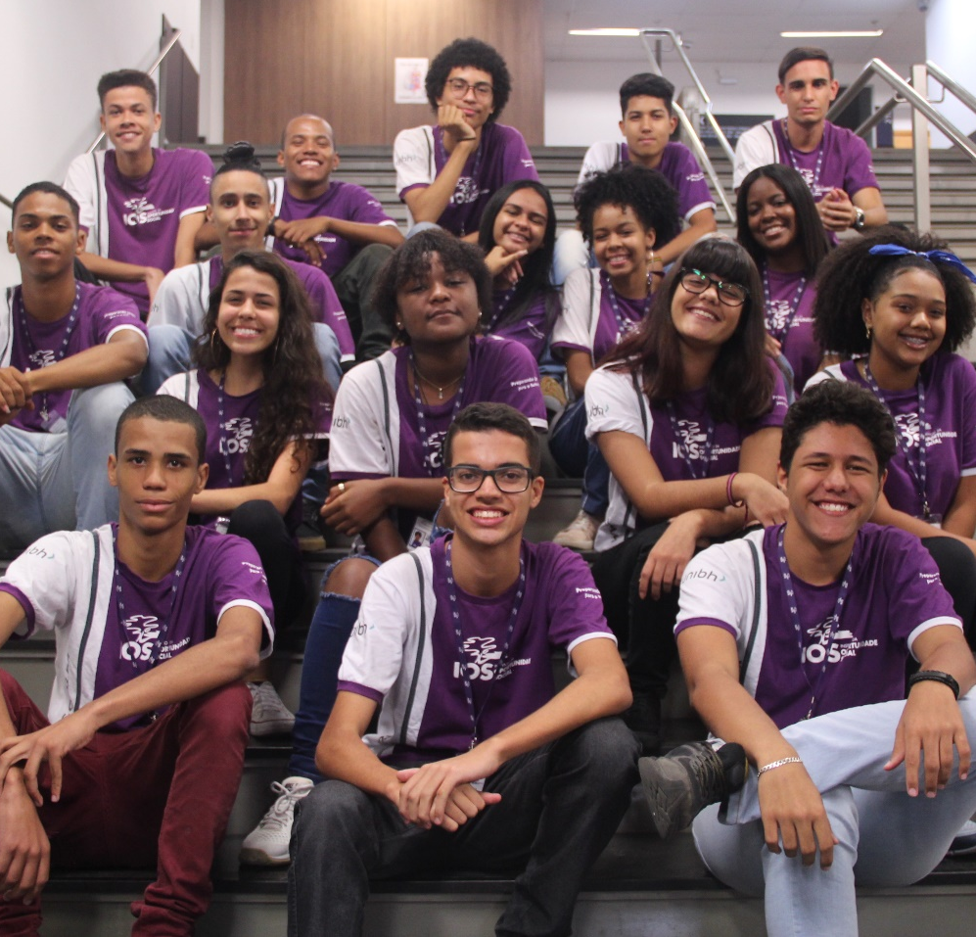
Considerações dos Alunos
Pontos positivos
“O curso proporciona acessibilidade ao público que não possui condições financeiras. É um curso de qualidade que realmente busca ajudar jovens a planejar seu futuro.”
"As palestras propostas serviram como uma oportunidade para ouvirmos opiniões de pessoas mais experientes e absorvermos aprendizados úteis para a vida.”
“As professoras são muito pacientes, as aulas são bem explicativas e os conteúdos são ótimos. O curso proporciona material gratuito, o que ajuda muito aqueles que não têm condições de pagar por um curso como este.”

Slide 14
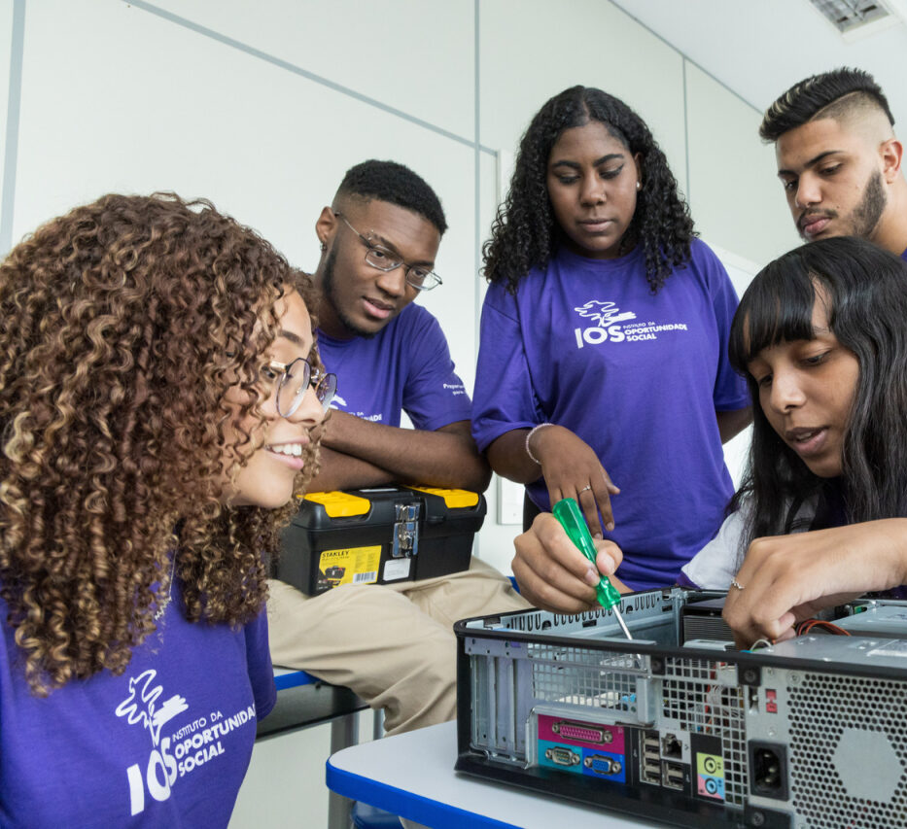
Considerações dos Alunos
Pontos a melhorar
“Poderia melhorar os computadores porque eles travam e não tem um bom desempenho.”
“A unidade poderia aprimorar alguns aspectos, tais como a ventilação, a disponibilidade de ferramentas de estudo e o uso de recursos audiovisuais, visando proporcionar um ambiente mais adequado e propício ao aprendizado.”
“A falta de água e o vazamentos do prédio.”

Slide 15


#VamosJuntos!
Dúvidas!
E-mail: educacional@ios.org.br
Central de Atendimento IOS: 11 97343-9010

